Slide 1

Varmt välkomna!

Slide 2
Så här tänkte vi…
10.00 Inledning
11.45 – 12.45 Lunch
14.00 Fika
16.00 Avslut
Ställ frågor genom att skicka sms till:
0706-19 57 17
0725-30 29 22
070-239 6797

Slide 3
Länsöverenskommelse för barn och unga i risk- och missbruk
– från upptäckt till behandling

Slide 4
Utveckling av överenskommelsen
Samarbete mellan Värmlands läns vårdförbund, Region Värmland, Länsstyrelsen Värmland, Landstinget i Värmland och Värmlands kommuner
Finansiering av Sveriges Kommuner och Landsting (SKL)
Berör hälso- och sjukvård, socialtjänst, skola och övrig kommunal verksamhet som möter barn och unga
Aktuell version gäller till september 2017

Slide 5
Arbetsgruppen
Kerstin Björklund, Skolchef Forshaga kommun
Lisbeth Engh Kraft, länssamordnare elevhälsans medicinska del, Karlstad kommun
Anna Jarebo, avdelningschef IFO, socialtjänsten Arvika kommun
Maude Johansson, länssamordnare för alkohol- och drogfrågor Länsstyrelsen i Värmland
Mia Johnsson enhetschef ekonomi o vuxen, socialtjänsten Arvika kommun
Karin Kilman, avdelningschef Första linjen för barn och unga
Malin Lundgren Kullgren, Verksamhetschef elevhälsans medicinska insatser Karlstads kommun
Leif Martinsson, utvecklingsledare Beroendecentrum Värmland
Lisa Pellikka, verksamhetsutvecklare psykiatrisk öppenvård Hagfors/Torsby
Bengt Stenström, bitr. divisionschef psykiatrin, Landstinget i Värmland
Birgitta Svensson, utvecklingsledare barn och unga, Region Värmland
Åsa Wahlen, utvecklingsledare hälso- och sjukvårdsstaben, Landstinget i Värmland
Kristina Widén, psykolog barn och ungdomspsykiatrin

Slide 6
Pågående utvecklingsarbete
Steg 1
Ta fram underlag
Steg 2
Inventera utvecklingsbehov
Steg 3
Remiss
Steg 4
Utbildningssatsning och implementering

Slide 7

Syfte och mål
Utveckla och stärka
Tidig upptäckt och insats på rätt nivå
Fungerande samarbete

Slide 8
Målgruppen
Barn och unga upp till 18 år, i risk- och missbruk
Komplex problematik som kräver åtgärder på flera nivåer
  Behöver lyftas fram som en separat del av problemområdet missbruk men också som en viktig del i tidigt stöd och i barnavårdsärenden
  Samverkan utifrån gemensamt ansvar är nödvändigt
Notes:
Alkohol- och substansmissbruk hos barn och unga associeras med psykisk ohälsa, riskbeteenden såsom våldsamt och kriminellt beteende, skolmisslyckanden och sexuellt riskbeteende samt psykiatriska störningar. Psykiatrisk samsjuklighet är vanligt bland missbrukande ungdomar.
Kommande länsöverenskommelse utgår från lagstiftning och nationella riktlinjer med ett övergripande fokus på gemensamt ansvarstagande för barn som far illa eller riskerar att fara illa.

Slide 9
Målgruppen och behov av nyansering
Drogvaneundersökning höst-vinter 2013/2014
  Positiv inställning till narkotika
  Narkotika anses lätt att få tag i
  Var tionde elev har använt narkotiska preparat och en lika stor andel elever dricker alkohol minst två dagar i veckan
Hälsa placerade barn (socialstyrelsen 2013)
  Fem gånger så hög dödlighet bland 15-24 åringar; olyckor, överdoser, självmord
  Värmland klart över riksgenomsnittet
Notes:
Alkohol- och substansmissbruk hos barn och unga associeras med psykisk ohälsa, riskbeteenden såsom våldsamt och kriminellt beteende, skolmisslyckanden och sexuellt riskbeteende samt psykiatriska störningar. Psykiatrisk samsjuklighet är vanligt bland missbrukande ungdomar.
Kommande länsöverenskommelse utgår från lagstiftning och nationella riktlinjer med ett övergripande fokus på gemensamt ansvarstagande för barn som far illa eller riskerar att fara illa.

Slide 10
Underlag i arbetet
Nationella riktlinjer https://www.socialstyrelsen.se/nationellariktlinjermissbrukochberoende
ANDT strategin (Alkohol, Narkotika, Dopning, Tobak): mål 4-6 http://www.lansstyrelsen.se/varmland/SiteCollectionDocuments/Sv/publikationer/2012/ANDT-strategi-2012-2015.pdf
GAP analys gjord av Landstinget Länsöverenskommelse vuxna

Slide 11
Nationella riktlinjerna
Preciserar: faserna upptäckt och bedömning inkl. medicinska test, utredning, behandling
Rekommenderar: vetenskapligt förankrade och testade metoder, enligt ”bör”/”kan”; ex AUDIT, DUDIT, ADAD, MI, MET, CRA, ACRA, familjesystemiska insatser
Konstaterar: att det finns tre övergripande utvecklingsområden som kräver satsning;
  Samverkan
  Utbildning och fortbildning
  Ökade resurser för att fler ska få tillgång till de rekommenderade åtgärderna

Slide 12
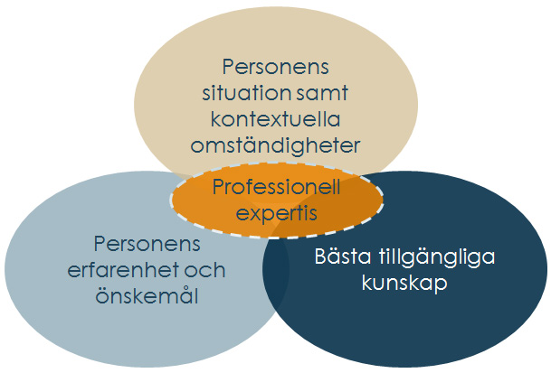
Evidensbaserad praktik - EBP
Källa: kunskapsguiden.se

Slide 13
Riskprevention
Vid beslut om insats
Vid uppföljning/
avslut av insats
Identifierade risk/skydd
Risk-bedömning
Minskning av risk
Ökning av skydd
Identifierade risk/skydd
Riskbedömning

Slide 14
ANDT-strategin
  Mål 4: Antalet personer som utvecklar skadligt bruk, missbruk eller beroende av alkohol, narkotika, dopningsmedel eller tobak ska successivt minska
  Mål 5: Personer med missbruk eller beroende ska ha ökad tillgänglighet till vård och stöd av god kvalitet
  Mål 6: Antalet döda och skadade på grund av sitt eget eller andras bruk av alkohol, narkotika, dopningsmedel eller tobak ska minska

Slide 15
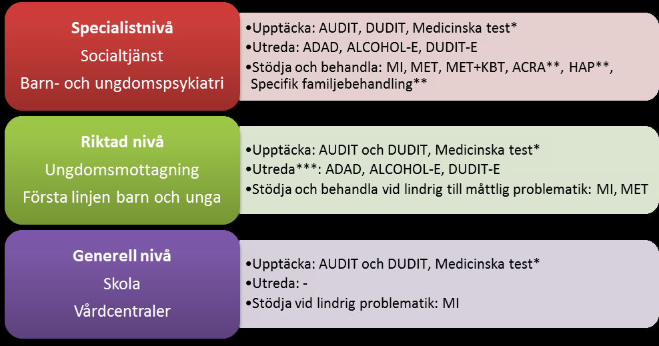
Processöversikt – aktörer och metoder
Notes:
* Medicinska test är i första hand ett ansvar för socialtjänsten, se vidare sid 10.
**Behandlingsmetoder enbart inom socialtjänsten
*** Utredningen syftar bland annat till att kunna identifiera om barnet har ett problematiskt alkohol- och drogbruk och om fungerande stöd runt barnet saknas. I dessa fall görs anmälan till socialtjänsten om misstanke om att barnet far illa.

Slide 16
Bedömningsinstrument - upptäcka
AUDIT respektive DUDIT rekommenderas
  Frågeformulär om konsumtion, beroende samt alkohol- respektive drogrelaterade skador. Används för självskattning eller som underlag för en strukturerad intervju.
  Används av personal inom elevhälsa (kurator, skolsköterska, skolpsykolog), personal vid ungdomsmottagningar, Första linjen, socialtjänst, barn- och ungdomspsykiatrin, samt vid vårdcentraler.
Det är inget krav att använda bedömningsinstrumenten för remiss eller anmälan men grunderna ska framgå.

Slide 17
Medicinska test
Utandningsprov för att fastställa alkoholpåverkan
Urinprov för att fastställa drogpåverkan och vissa fall blodprov (Cdt)
  Kvalitetssäkrade toaletter och för uppgiften utbildad personal
  Ansvariga i första hand polis och socialtjänst.
  Inom socialtjänsten får urinprov enbart tas inom ramen för barnavårdsutredningen och inte som en del av förhandsbedömningen.
  Urinprov kan även tas inom BUP men då i samråd med socialtjänsten.
  Urinprov får inte utföras inom de kommunala skolorna men kan förekomma inom utbildningar där det finns arbetsmiljörisker, exempelvis bilkörning.

Slide 18
Bedömningsinstrument
– utreda och följa upp
ADAD, ALCOHOL-E och DUDIT-E rekommenderas som utredning- och uppföljningsmetoder inom socialtjänst och BUP.
Används inom Första linjen för barn och unga i de kommuner som denna verksamhet finns.
ADAD är en bedömningsmetod för unga med risk- eller missbruk och social problematik, som används vid utredning och uppföljning.
  Frågor som rör nio livsområden: fysisk hälsa, skola, arbete, fritid och vänner, familj, psykisk hälsa, brottslighet, alkohol och narkotika.
ALCOHOL-E och DUDIT-E fördjupad utredning vid problematiskt alkohol- drogbruk.
  Fångar frekvens av användande, positiva och negativa konsekvenser av alkohol- resp. drogbruk samt frågor om motivation till förändring.

Slide 19
Behandlingsmetoder
Första linjen för barn och unga och ungdomsmottagningar: Motiverande stödinsatser: MI, MET
Socialtjänst: Motiverande stödinsatser (MI, MET), Specifik familjebehandling, Haschprevention HAP ungdomsversion, ACRA
Barn- och ungdomspsykiatrin (i samarbete med socialtjänst vid samsjuklighet): MI, MET och KBT
Samordning vid samsjuklighet, SIP vid behov

Slide 20
Fokus som kan utvecklas…
Barn till föräldrar med missbruksproblematik
  Löper sju gånger så hög risk att själva utveckla missbruk
Alltså:
  Stort behov av att se barn som anhöriga
  Utreda och behandla utifrån ett familjeperspektiv oavsett om barnet/den unge har egen problematik eller inte
  Samverkan nödvändig med vuxenenheter

Slide 21
Processen i praktiken
Fall som illustrerar överenskommelsen
Fall A: Upptäckt och vägval kring stöd och anmälan
Fall B: Upptäckt och stöd
Fall C: Samarbete vid samsjuklighet
http://www.regionvarmland.se/halsa-vard-omsorg/material-for-personal/

Slide 22
Fall A: upptäckt av riskbruk och riskbeteende
Linda är 14 år och uppsöker skolsköterskan för att hon är orolig och har svårt att sova. Skolsköterskan har träffat Linda flera gånger under terminen... När skolsköterskan ber Linda svara på frågor för att kartlägga oro, så berättar Linda att hon varit med på fester några gånger de senaste månaderna med några kompisar på gymnasiet. Linda har druckit alkohol och vid ett tillfälle har hon blivit full så hon inte kommer ihåg allt som hänt. Den gången sov hon över hos en kompis. Linda är rädd att mamma och pappa skulle bli arga om de fick veta. Linda tycker det är roligt att festa och är kär i en av killarna som brukar vara med. Linda säger att hon aldrig har prövat narkotika…

Slide 23
Fall A: upptäckt av riskbruk och riskbeteende
Upptäcka
Linda har sökt kontakt med skolsköterskan flera gånger senaste terminen
Utreda
Lindas föräldrar tar kontakt med Första linjen (alternativt Ungdomsmottagningen)
Kartläggning av Lindas psykosociala hälsa och situation, MET
Stödja
MI: Enskilda samtal med Linda
MI: Samtal med föräldrar och Linda
Samtal med skolsköterskan samt AUDIT (visar inte regelbundet drickande)
Möte mellan skolsköterska, skolkurator, Linda och Lindas föräldrar
Möte med skolan
Bedömning att anmälan eller remiss ej aktuellt

Slide 24
Fall A: uppföljning
Scenario 1
Scenario 2
Positiv förändring
Föräldrarna samarbetar
Stöd från skolan
Linda börjar må bättre
Inte druckit alkohol
Negativ förändring
Föräldrarna uteblir från möten
Linda mår inte bättre, dricker alkohol
Avslöjar konflikter hemma
Linda är mer och mer med äldre kompisar
Anmälan & samarbete
Avslut

Slide 25
Fall C - samsjuklighet
Victor är 15 år och utreds inom den sociala barn- och ungdomsvården. Första anmälan om Victor kom till socialtjänsten när Victor var 3 år, om misstankar om att Victor for illa på grund av föräldrarnas missbruk. Utredningen visade att Victor och hans föräldrar var i behov av stöd från socialtjänsten men föräldrarna tackade nej till stöd och skäl för LVU bedömdes ej föreligga. Ytterligare fyra anmälningar har kommit in fram till att Victor var 12 år men ingen utredning har lett till någon insats. Nu är Victor aktuell hos socialtjänsten på grund av att han påträffats drogpåverkad av polisen…

Slide 26
Utredning och samarbete
Socialtjänst och Första linjen
Socialtjänst och BUP
ADAD visar haschanvändning och måttlig psykisk ohälsa
Första linjen bedömer ångestproblematik
Fortsatt samarbete mellan socialtjänst och Första linjen
HAP och samtalsbehandling
ADAD visar hasch och spice, tydlig ångest, användning av sömnmedicin
Läkarundersökning BUP
Fortsatt samarbete socialtjänst och BUP
ACRA och KBT

Slide 27
Implementering
– förutsättningar och utveckling av arbetssätt

Slide 28
Utvecklingsbehov i länet
En länsöverenskommelse som bygger på de nationella riktlinjerna kräver:
  utbildningssatsning inom både kommun och landsting
  att praktiska delar kring provtagning klargörs men förutsättningar finns i stor utsträckning inom socialtjänsten
Slutenvård behöver utredas vidare
  Abstinensbehandling och vårdformer finns inte med i nationella riktlinjer när det gäller barn och unga

Slide 29
Medicinska test
Kvalitetssäkrade toaletter
  Socialtjänsten: hälften av kommunerna
  En ungdomsmottagning
  Sex vårdcentraler
Utbildad personal för att genomföra test
  Socialtjänsten: nio kommuner
  En ungdomsmottagning
  Fyra vårdcentraler
  BUP

Slide 30
Lokalt utbildningspaket – förslag
http://www.can.se/sv/Publikationer/Ovriga-publikationer/nationell-fordjupning/
Film och gruppdiskussioner för arbetsgruppen, Exempel:
  Grundläggande kunskap om beroendelära
  Ungdomar och cannabis
  Föräldrar och ungdomar

Slide 31
Utbildningsplanering - metoder
ACRA, ADAD är kurser med externa utbildare.
  Föranmälan behöver ske senast under augusti innan kurserna beställs av Beroendecentrum eller Region Värmland
  Underlag för föranmälan skickas ut under maj månad från Region Värmland
  Kurserna genomförs preliminärt senare delen av hösten

Slide 32
Utbildningsplanering
AUDIT/DUDIT
  Ges löpande av Värmlands läns vårdförbund
  Kurstid ca 4-5 tim minikostnad 600:- inkl litt. exkl lokal/fika
MET
  September/oktober via Värmlands läns vårdförbund
  Inbjudan kommer innan sommaren
  Kurstid 2+1 dag, 20-25 deltagare, ca 3000 :-
HAP/CPU kurs med 15-20 deltagare sep/okt 2016, plats Karlstad
  Kurstid 2+1 dgr kostnad 3000:- inkl litt./fika/lunch/lokal

Slide 33
Utbildningsplanering
MI sköts via folkhälsa och samhällsmedicin, landstinget – löpande kurser varje månad.
  Kurstid 2+1 dgr kostnad 3300:- inkl litt./lokal/fika/lunch
http://www.liv.se/For-vardgivare-och-samarbeten1/Folkhalsa-och-samhallsmedicin/Folkhalsa-och-samhallsmedicin/Motiverande-samtal---MI/

Slide 34
Implementering av länsöverenskommelsen
Beslut
Information
Utbildning
Utveckling av arbetssätt
Uppföljning/
revidering
Våren 2017

Slide 35
Inför fortsättningen
Diskutera utbildningsbehov i er verksamhet, inkl. möjligheten till ”självstudier” utifrån fördjupningsfilmer på CAN
Föranmälan till samtliga aktuella utbildningar kommer från Region Värmland före sommaren
Utbildningar planeras fortlöpande efter behov
Uppföljning/revidering av länsöverenskommelser våren 2017

Slide 36
Länk till överenskommelsen och case
http://www.regionvarmland.se/halsa-vard-omsorg/material-for-personal/
Välj fliken Barn och familj
scrolla ner till överenskommelse barn och unga i risk och missbruk

Slide 37
TACK!
Kontaktperson:
Birgitta.svensson@regionvarmland.se

